Slide 1
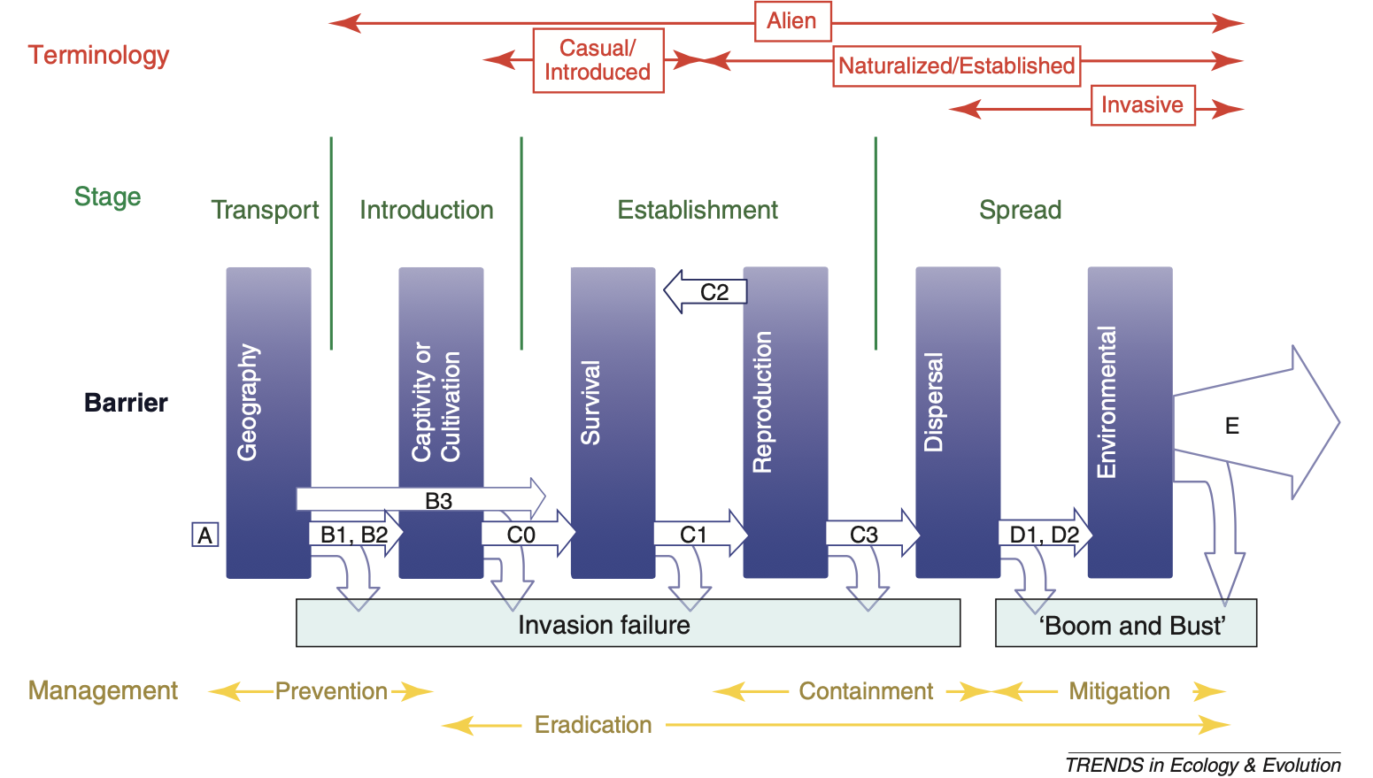
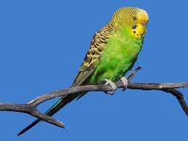
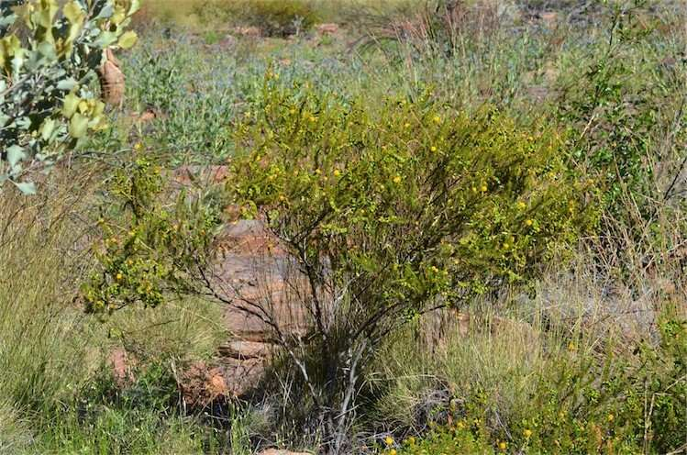
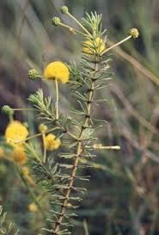
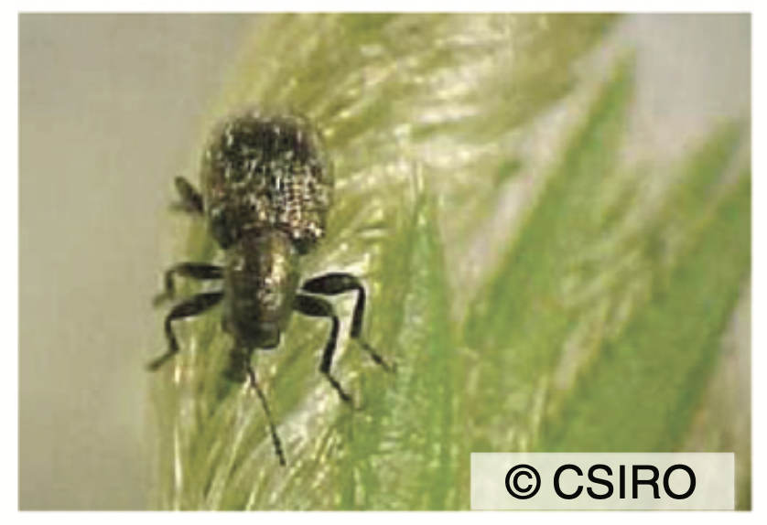
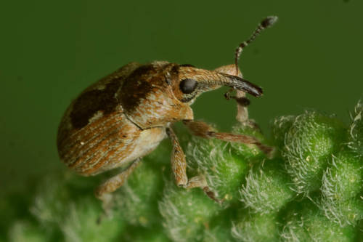
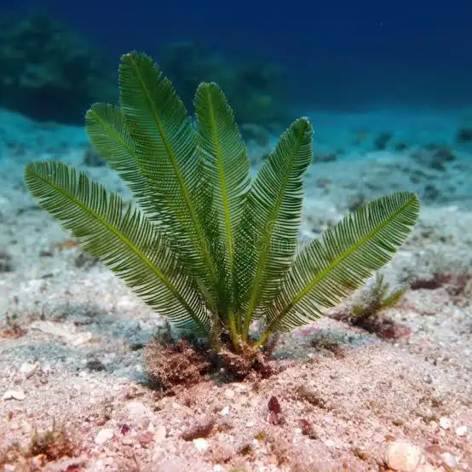
Melopsittacus undulatus (Florida)
Melopsittacus undulatus (UK)
Acacia spondylophylla
Fase
Transporte
Introducción
Hay reproducción, pero la población no es sostenible
Establecimiento
Extensión
Temnocerus debilis
Sibinia fastigiata
Caulerpa taxifolia
Especies que salen de su área y son liberadas en el medio
Especies liberadas que sobreviven pero no se reproducen
Especies liberadas en el medio pero no sobreviven
Hay reproducción y la población se automantiene
Especies que no salen de su área de distribución natural
Especies que salen de su área pero hay medidas de contención
Se reproducen y la población se automantiene
Blackburn et al. 2011. TREE 26(7): 333-339

Slide 2
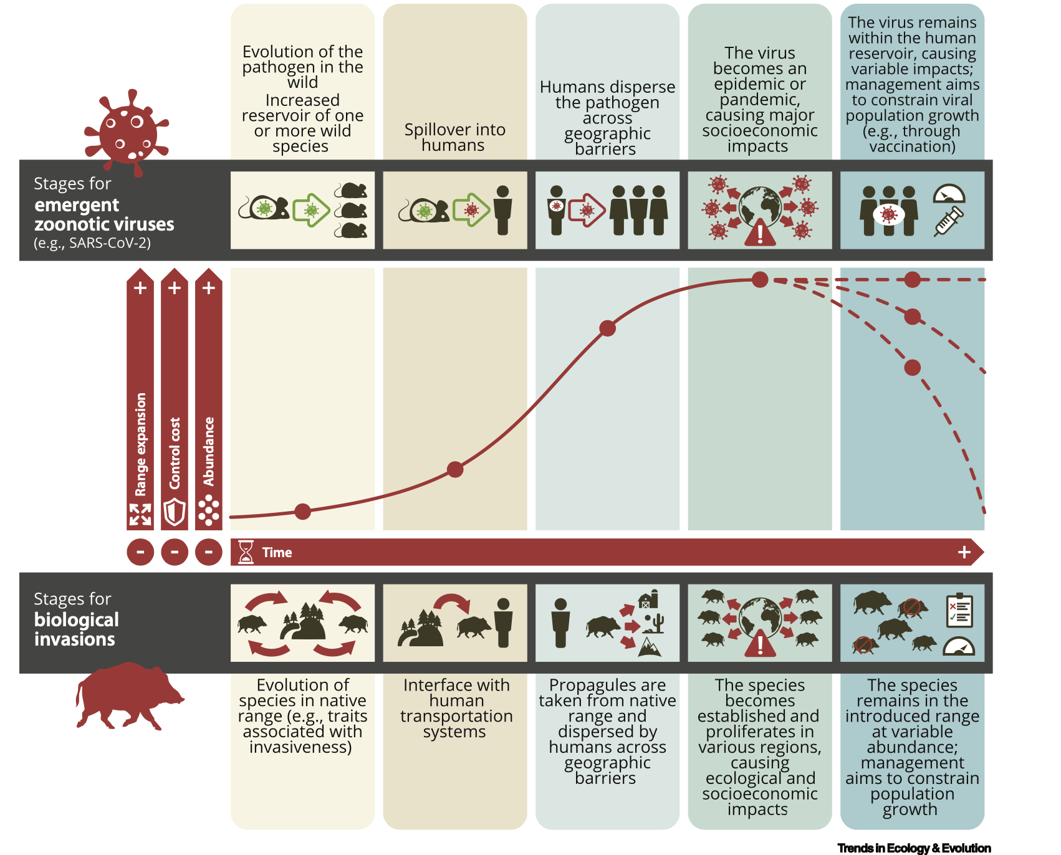
https://t.co/LKN4yh04Qh

Slide 3
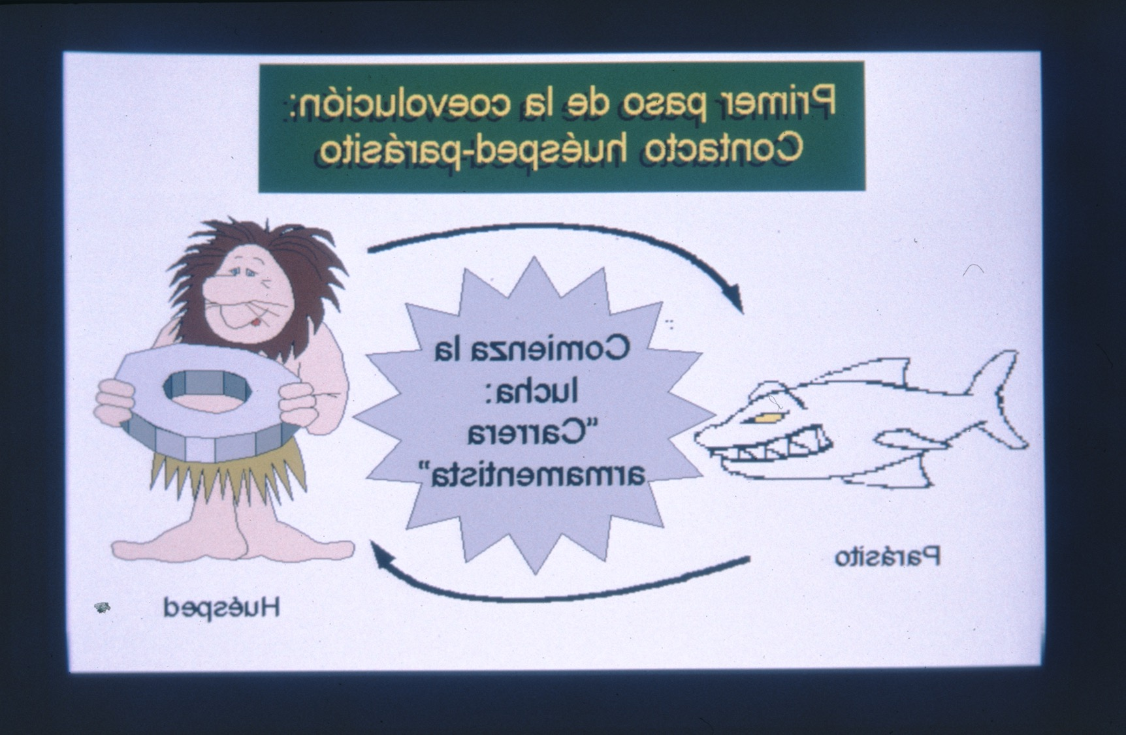

Slide 4


Slide 5
